Slide 1
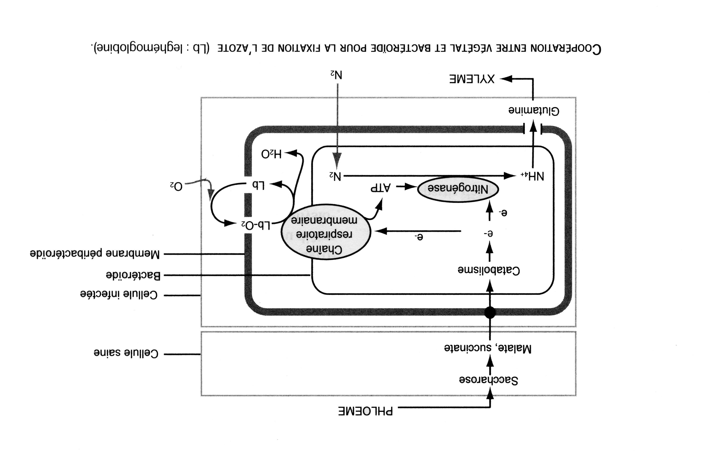
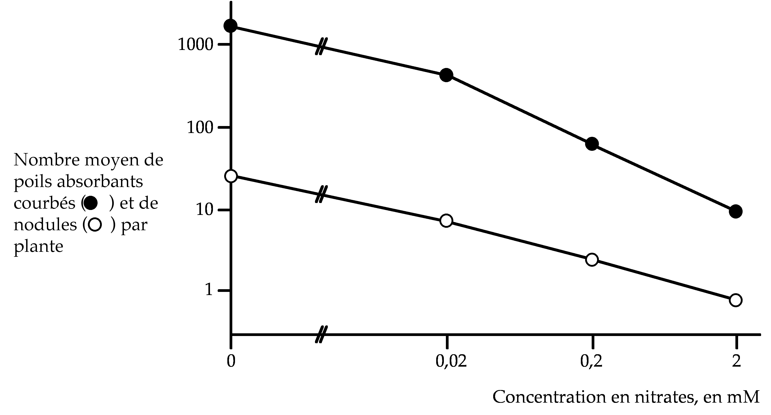
Mycorhizes
Nodosités
Nombre moyen de nodosités par plante

Slide 2
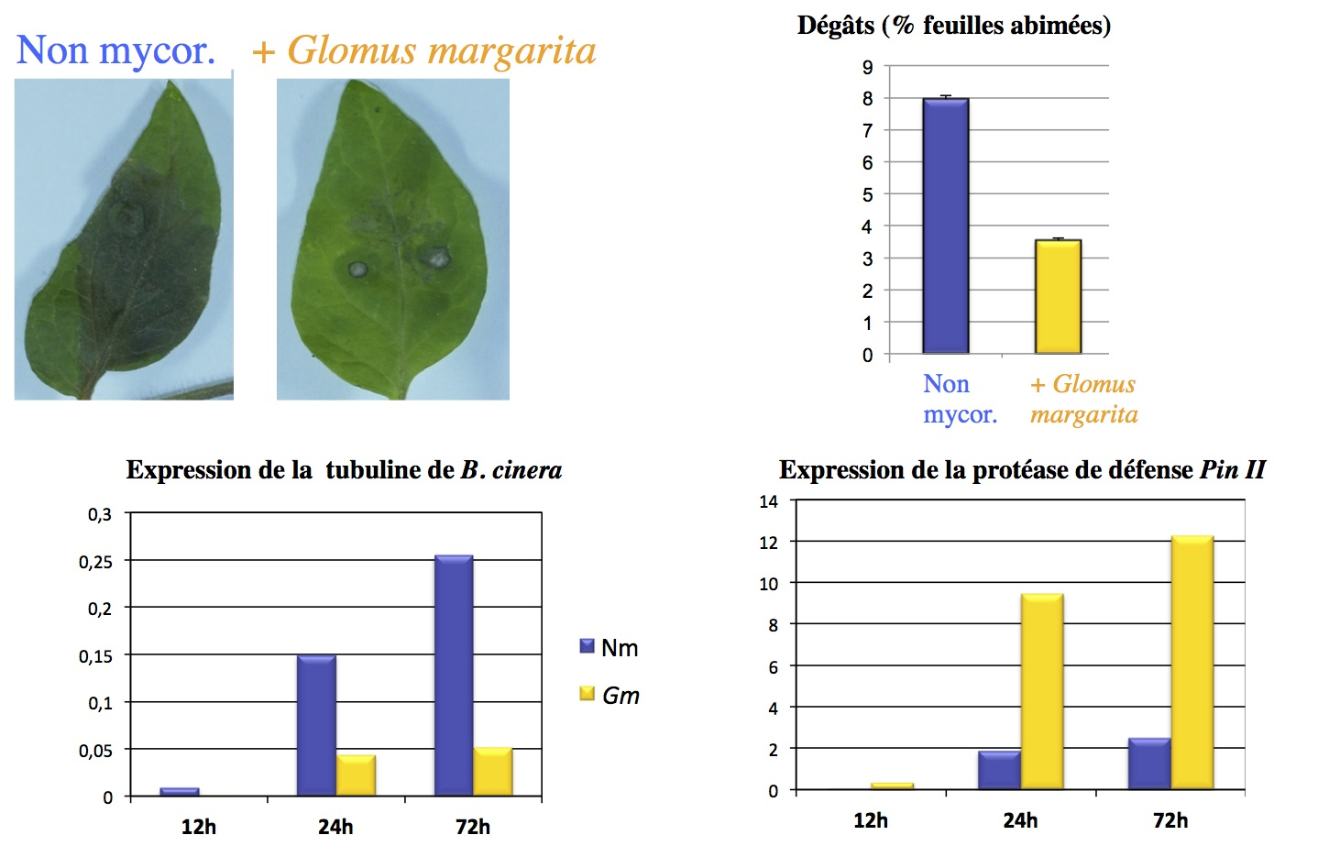
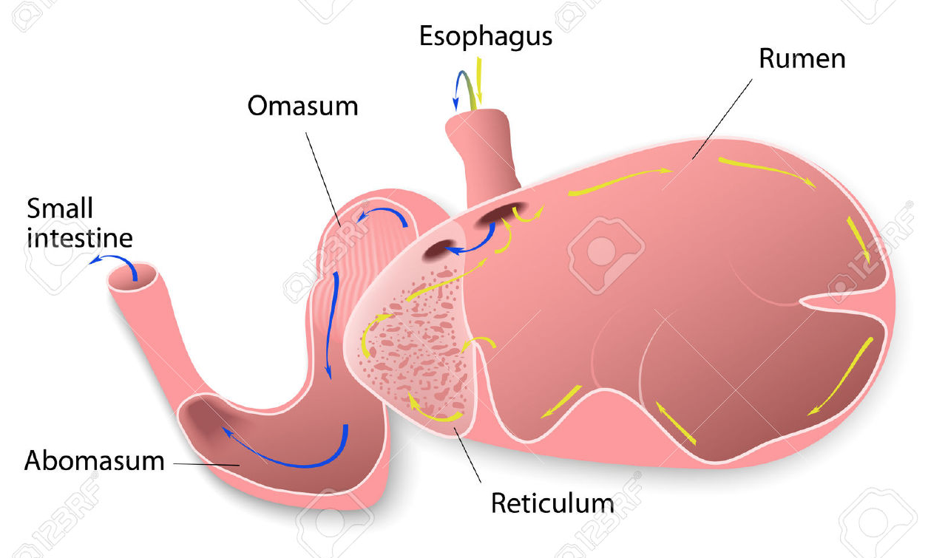
Protection du Tabac contre Botrytis cinerea
Le rumen
Contrôle Axénique
Con-
trôle
Axé-
nique
Axé. + Staphylococcus
epidermidis
Tube dig. Peau
Contrôle
Axénique
Axénique + Staphylococcus
epidermidis
Lésion cutanées de souris attaquées par Leishmania major
Lymphocyte

Slide 3
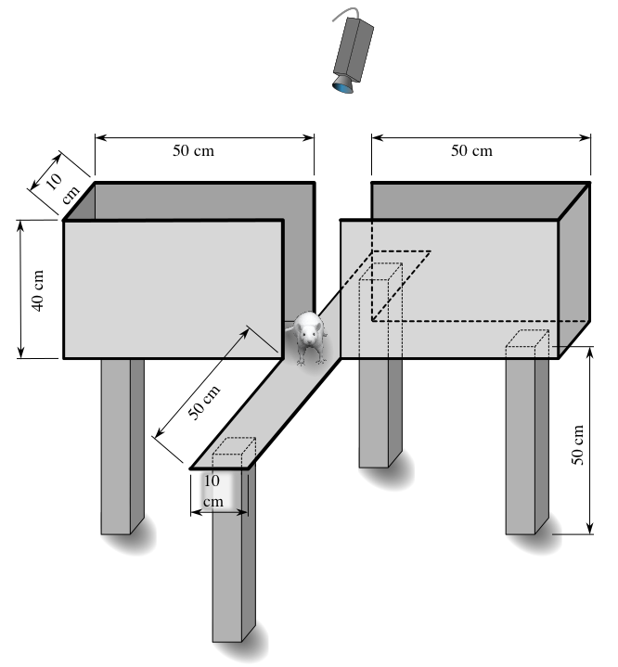
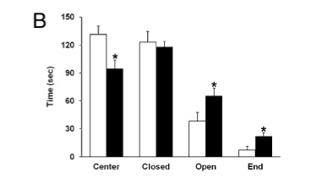
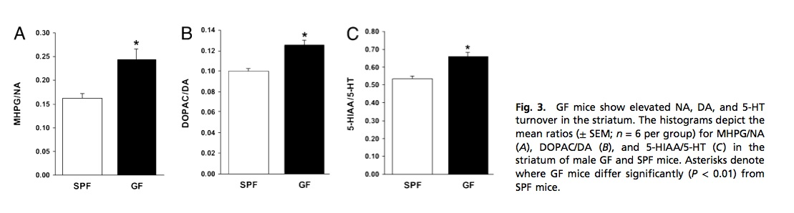
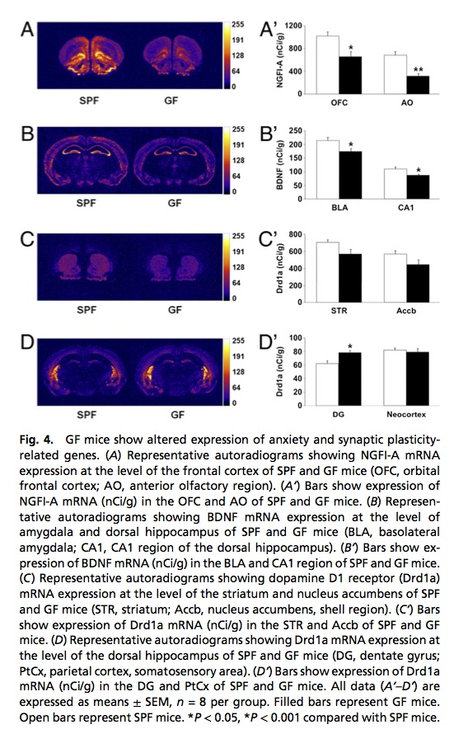
Normales (blanc)
Axéniques (noir)
Temps (secondes)
Centre
Zone close
Zone ouverte
Extrémité
normales
axéniques
Recyclage des neurotransmetteurs
Sérotonine (5-HT) --> 5-HIAA
Nerve growth factor-inducible clone A, lié à l’anxiété
Brain-derived neurotrophic factor, lié à la plasticité synaptique
normales ou axéniques
normales ou axéniques

Slide 4
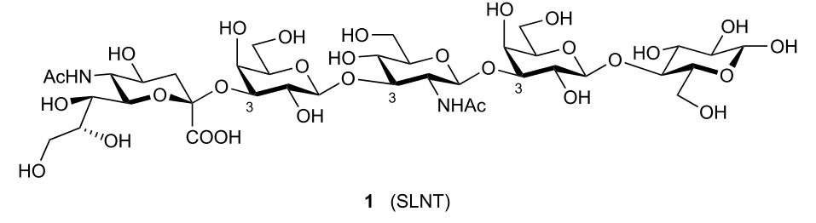
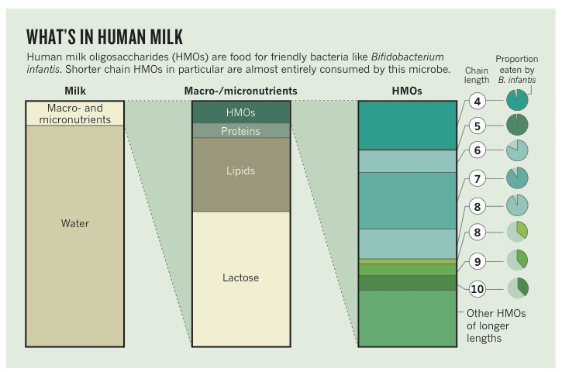
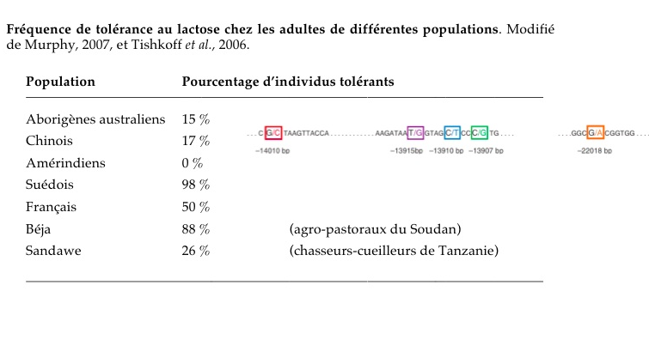
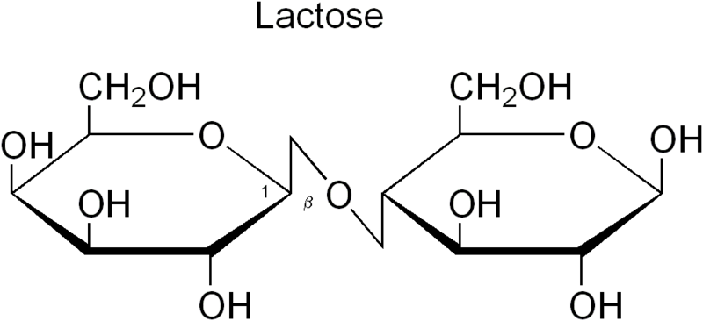

Slide 5
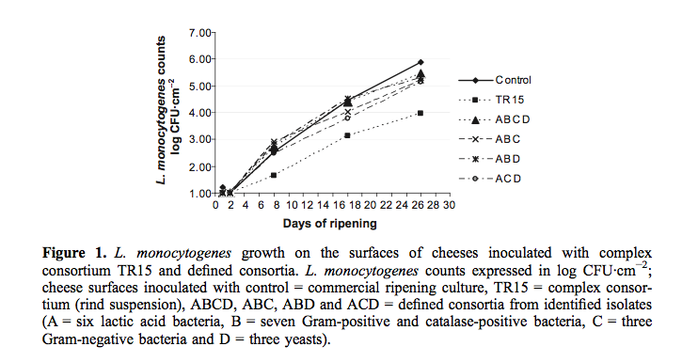
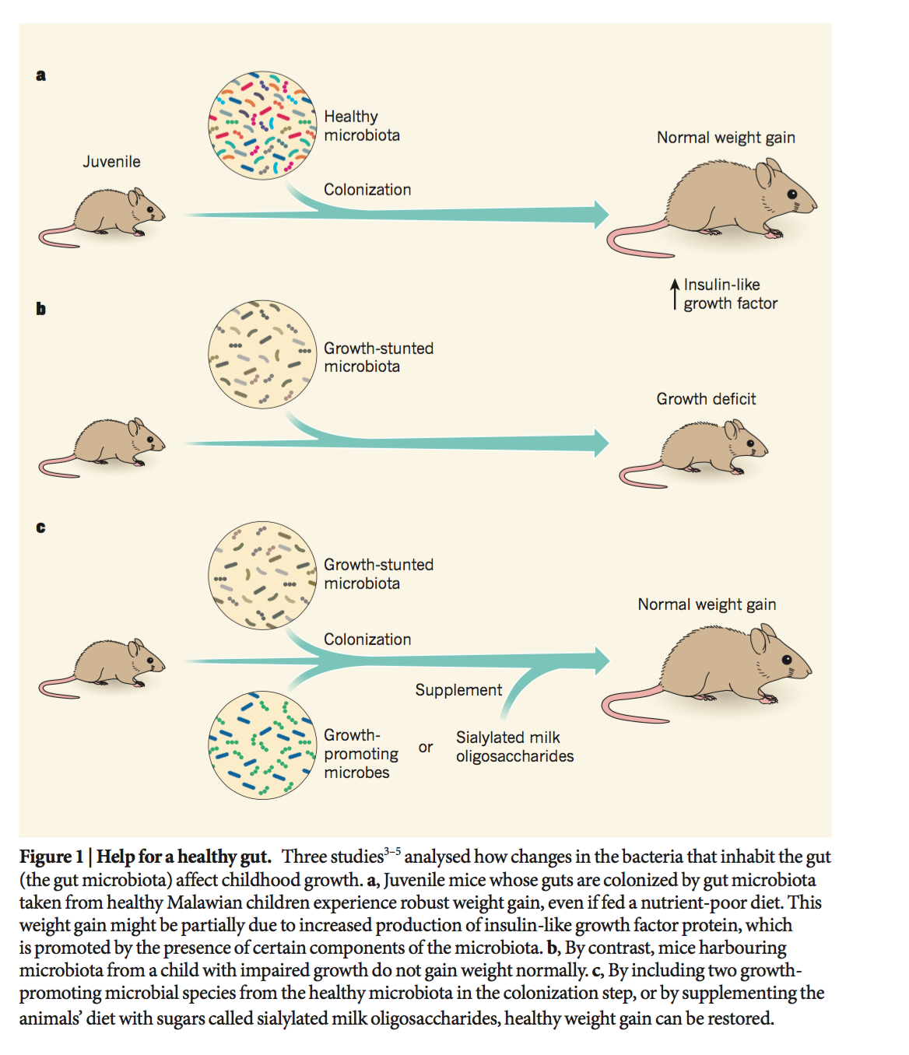
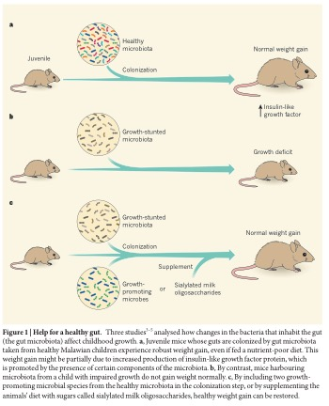
Flore
d’enfant
bien nourri
Adulte normal
Juvénile
axénique
Flore
d’enfant
mal nourri
Adulte nain
Flore
d’enfant
mal nourri
OU
HMO
Flore
améliorant
la croissance

Slide 6
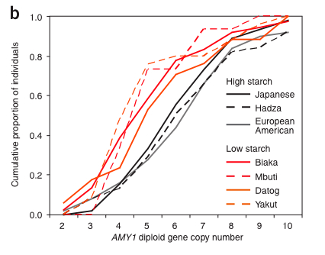
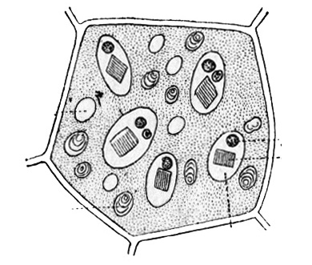
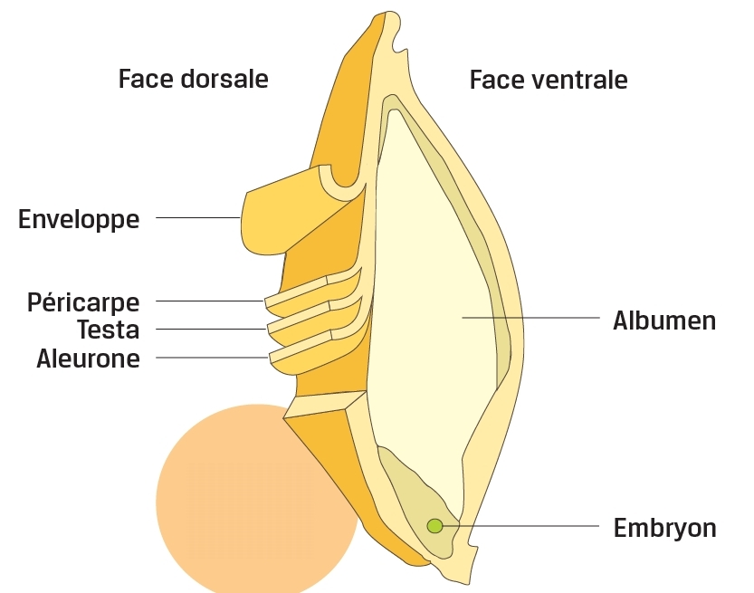
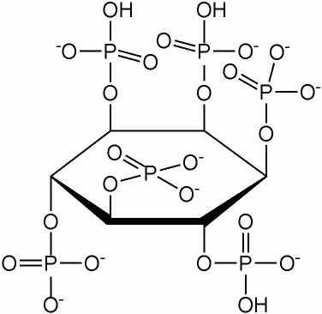
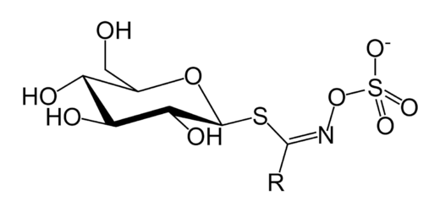
Distribution cumulée des fréquences de nombre de copies d’AMY1 dans différentes populations (en bas) : celles qui ont un régime moyen riche en amidon (high starch) ont plus de copies en moyenne que celles ayant un régime pauvre en amidon (low starch, chasseurs-cueilleurs). D’après Perry et al., 2007.
Moyennes
6,5
6.9
6,8
Fréquences cumulées des individus
5,5
5.3
5,8
5.2
Globoïde
Cristalloïde
Grain d’aleurone
Phytates
(dans les
globoïdes)
Glucosinolates des Brassicaceae

